Slide 1
Pedagogicko-psychologická diagnostika v práci učitele
Teoretické vymezení
Diagnostický proces Jana Kratochvílová

Slide 2
Cíle
1
Vysvětlit a osvojit si kroky diagnostikování v praxi.
2
Upozornit na problematiku zpracování osobních údajů a etiky diagnostické činnosti
3
Představit systém poradenství ve školství
4
Seznámit studenty s platnou legislativou (školský zákon a vyhláška o vzdělávání žáků se speciálními vzdělávacími potřebami) a podpůrnými opatřeními.

Slide 3
Oprávněnost získávat informace o žákovi
561/2004 Sb. (Školský zákon )
Základní práva a povinnosti školy, zákonných zástupců a žáka – povinnost informovat
Zohledňování potřeb jednotlivce (individualizace)
Dodržování metod a postupů de lege artis (pedagogické umění) – co nejširší uplatňování účinných moderních pedagogických přístupů a metod
Hodnocení výsledků žáků – vzhledem k dosahování cílů vzdělávání

Slide 4
Osobní údaj a jeho zpracování zákona č. 101/ 2000 Sb., o ochraně osobních údajů a o změně některých zákonů § 4 písm. a), e)
jakákoliv informace týkající se určeného nebo určitelného subjektu údajů. tzn. že subjekt údajů lze přímo či nepřímo identifikovat zejména na základě čísla, kódu nebo jednoho či více prvků, specifických pro jeho fyzickou, fyziologickou, psychickou, ekonomickou, kulturní nebo sociální identitu“
Zpracováním osobních údajů: jakákoliv operace nebo soustava operací, které správce (škola) nebo zpracovatel (učitel) systematicky provádějí s osobními údaji, a to automatizovaně nebo jinými prostředky.
Povinnost zachovávat mlčenlivost o osobních údajích.
Např. školní matrika, další dokumentace žáka, dotazník či pracovní list s osobními údaji, pravidelné zaznamenávání údajů o žákovi na základě záměrného pozorování nebo rozhovoru, údaje o průběhu a výsledcích vzdělávání žáka, výchovná opatření, údaje o docházce do školy.

Slide 5
Legislativa potřebná pro pedagogickou diagnostiku
§ 16 školského zákona
Vyhláška 197/2016 v platném znění
Vyhláška 48/2005 v platném znění
Vyhláška 27/2016 v platném znění

Slide 6
Diagnostický proces

Slide 7
Diagnostický proces
Diagnostická hypotéza a plánování
Sběr a zpracování diagnostických údajů
Vyhodnocení a interpretace diagnostických údajů
Závěrečné zjištění (stanovení diagnózy)
Nastavení a zavedení opatření
Vyslovení prognózy
Komunikace diagnózy
„Jako diagnostický názor jsem si vytvořila vlastní pozorovací schéma. Obsahuje tvrzení, na které je možné odpovědět buď ano nebo ne. Objektem mého pozorování byla Anička, dívenka, která upoutala moji pozornost kvůli své výmluvnosti, aktivitě a neposednosti..“

Slide 8
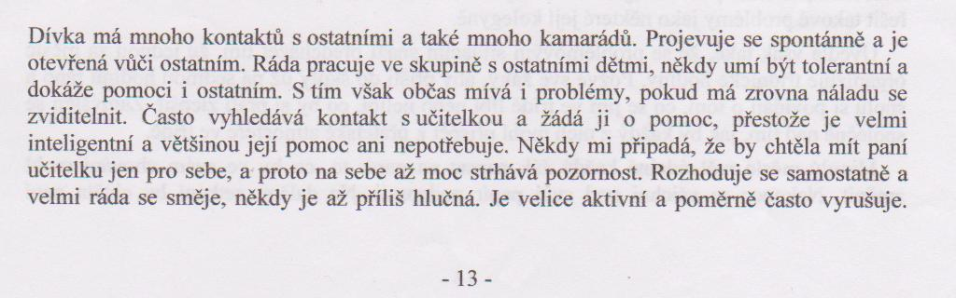
Diagnostický proces – o kterou fázi se jedná?

Slide 9
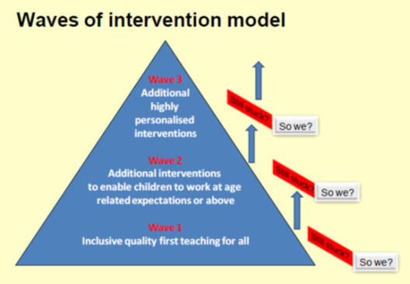
Model vzdělávací podpory žáků (Neil MacKey,2009)
Česká republika
Stupeň
1. stupeň žák s rizikem rozvoje speciálních vzdělávacích potřeb | Poskytuje škola sama, primárně učitel v součinnosti se školním poradenským pracovištěm. Forma: individualizace přístupu k žákovi Plánu pedagogické podpory. | Pokud nedochází k pozitivní změně, žádá škola nejpozději do 3 měsíců žáka nebo jeho zákonného zástupce o návštěvu školského poradenského zařízení.
2.-5.stupeň | Navrhuje a metodicky provází v jeho naplňování školské poradenské zařízení

Slide 10
Členění podpůrných opatření v rámci stupňů 1 až 5
Metody výuky
Organizace výuky - ve škole
- ve školském zařízení
Úprava obsahu a výstupů vzdělávání
Individuální vzdělávací plán
Personální podpora - ve škole
- ve školském zařízení
Hodnocení
Intervence - ve škole
- ve školském zařízení
Úprava podmínek přijímání ke vzdělávání
Úprava podmínek ukončování vzdělávání (maturitní zkouškou, závěrečnou zkouškou, absolutoriem)
Prodloužení délky vzdělávání
Pomůcky pro jednotlivé stupně a skupiny žáků se SVP

Slide 11
První stupeň podpory je plně v kompetenci školy
Pedagogičtí pracovníci školy nejsou vnímáni pouze jako ti, kteří na základě doporučení poradenských institucí realizují podpůrná opatření směrem k žákům.
Naopak se očekává, že jsou kompetentními a aktivními realizátory těchto opatření, tj. že jsou schopni na základě vlastní pedagogické diagnostiky identifikovat žáky, kterým je potřeba poskytnout prvotní zvýšenou podporu.

Slide 12
Podpůrná opatření škola následně specifikuje v PLPP nebo v individuálním vzdělávacím plánu, rodič nebo zletilý student o IVP žádá a ředitel školy jej schvaluje na základě §16 školského zákona a §3 vyhlášky č. 27/2016 Sb
žáci s mírnějšími a přechodnými obtížemi, kterým jsou poskytována podpůrná opatření I. stupně, jsou žáci, u nichž je spíše riziko rozvoje SVP (speciálních vzdělávacích potřeb).
Toto riziko lze snížit právě včasnou prvotní intervencí organizovanou na půdě školy.

Slide 13
Podpůrná opatření 1. stupně - příklady
Metody výuky
Respektování osobního tempa, častější zpětná vazba
Stanovování odlišných časových limitů pro činnosti
Metody podporující preferované styly učení žáků
Multisenzorický přístup
Podpora motivace
Metody aktivního učení apod.
Úprava obsahu a výstupů vzdělávání
Obohacování učiva
Výstupy vzdělávání se neupravují
Organizace výuky
Pravidelné střídání činností v průběhu výuky
Změna zasedacího pořádku nebo uspořádání třídy
Skupinová a kooperativní výuka
Nabídka volnočasových aktivit a mimoškolních aktivit (stáže, exkurze)
Hodnocení
Využívání různých forem hodnocení
Aplikace metod formativního hodnocení
Podpora sebehodnocení

Slide 14
Podpůrná opatření 1. stupně - příklady
Intervence školy
Přímá podpora – poskytování individualizované podpory učitelem
Plán pedagogické podpory – pokud není přímá podpora účinná – formalizace poskytování PO 1. stupně plánem pedagogické podpory (spolupráce na tvorbě: učitel + rodič + poradenský pracovník školy), formulář viz příloha vyhlášky č. 3.
Metodická podpora učitelů ze strany poradenských pracovníků školy

Slide 15
Poradenské služby – podpora učitele
Vyhláška č. 197/2016 Sb., o poskytování poradenských služeb ve školách a školských poradenských zařízeních
Školské poradenské zařízení
Školní poradenské pracoviště
výchovný poradce
školní metodik prevence
školní psycholog
školní speciální pedagog
pedagogicko-psychologická poradna
speciálně pedagogické centrum

Slide 16
Etika v pedagogické diagnostice
Učitel = odborná a etická autorita
Nedodržení etických pravidel = zdroj zátěžové situace pro žáka.
Ústní zkoušení (je příkladem metody rozhovoru) – učitel ironizuje výkon žáka, komentuje, nevhodně hodnotí. Nesrozumitelně položená otázka, časový nátlak, srovnávání s jinými = etické selhání.
Práce s chybou žáka = žák by vždy měl mít šanci svůj výkon opravit.
Nevhodná interpretace výsledků = nebezpečí poškození žáka.
Výsledky dotazníků nebo sociometrie = informace pouze pro práci učitele, je neetické jejich výsledky zveřejnit.
Informace o výsledcích žákovy práce rodičům v rámci tzv. třídních schůzek – soukromě.

Slide 17
Závěr
PD je přítomná v každodenním rozhodování učitele, v jakékoli jeho činnosti ve třídě – učitel vždy analyzuje, třídí, porovnává…

Slide 18
Dittrich, P. (1992). Pedagogicko-psychologická diagnostika. Praha: H + H.
Gavora, P. (2001). Diagnostikovanie a hodnotenie žiaka vo vyučování. In Předškolní a primární pedagogika. Předškolská a elementárná pedagogika. Praha: Portál.
Maydlová, Z. (1980). Soustavné hodnocení žáka. Praha : SPN.
Mertin, V., Krejčocá, L. et al. (2016). Metody a postupy poznávání žáka. Praha: Wolters Kluwer ČR.
Mojžíšek, L. (1987). Teoretické otázky pedagogické diagnostiky. Praha: Academia. Praha: Academia.
Pollard et al. (2014). Reflective teaching in schools. London: Bloomsbury Academic.
Průcha, J. (1998). Pedagogická diagnostika 97'. Sborník referátů z mezinárodní konference Pedagogická diagnostika 97'. Ostrava: Pedagogická fakulta Ostravské univerzity.
Průcha, J. et al. (2009). Pedagogická encyklopedie. Praha: Portál.
Swierkoszová, J. (2005). Pedagogická diagnostika dětského vývoje pro učitele primárního vzdělávání. Ostrava: REPRONIS.
Tomanová, D. (2006).Úvod do pedagogické diagnostiky v mateřské škole. Olomouc : UP, 2006.
Tomková, A. e. (2012). Rámec profesních kvalit učitele. Hodnotící a sebehodnotící arch. Praha: Národní ústav pro vzdělávání.
Valenta, J. (2007). Komplexní rozvoj osobnosti žáka ve vyučování. V A. &. Vališová, Pedagogika pro učitele (stránky 265-282). Havlíčkův Brod: Grada.
Zelinková, O. Pedagogická diagnostika a individuální vzdělávací program. Praha : Portál, 2001.
Rámcový vzdělávací program pro základní vzdělávání. Praha: Výzkumný ústav pedagogický v Praze.
Vyhláška č. 72/2005 Sb. o poskytování poradenských služeb ve školách a školských poradenských zařízeních. [online] Aktuální znění 1. 9. 2016 . (2005).
Zákon č. 101/2000 Sb., o ochraně osobních údajů a o změně některých zákonů. Aktuální znění od 6. 10. 2016.
Zákon č. 561/2004 Sb., o předškolním, základním, středním, vyšším odborném a jiném vzdělávání (školský zákon), in: Sbírka zákonů České republiky [online], Konsolidované znění účinné od 1. 9. 2016. (2004
Zákon č. 563/2004 Sb., o pedagogických pracovnících a o změně některých zákonů. Aktuální znění zákona k 1. 9. 2016. [online]. (2004).

